Slide 1


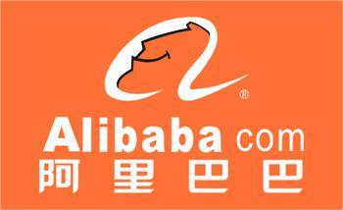



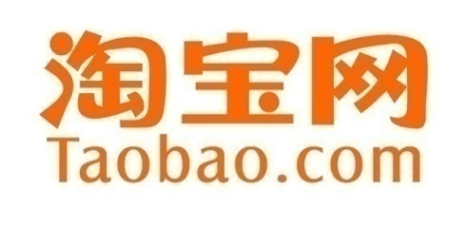

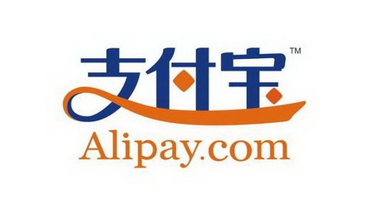




阿里巴巴集团战略分析
汇报人：孟洁
Notes:
中国最大的网络公司和世界第二大网络公司，是由马云在1999年一手创立企业对企业的网上贸易市场平台。2003年5月，投资一亿元人民币建立个人网上贸易市场平台——淘宝网。2004年10月，阿里巴巴投资成立支付宝公司，面向中国电子商务市场推出基于中介的安全交易服务。阿里巴巴在香港成立公司总部，在中国杭州成立中国总部，并在海外设立美国硅谷、伦敦等分支机构、合资企业3家，在中国北京、上海、浙江、山东、江苏、福建、广东等地区设立分公司、办事处十多家。
阿里巴巴为自己的整体战略，在投资和收购方面有一些有代表性的案例。诸多迹象表明：阿里巴巴布局正从最初围绕着电商展开，一直延伸到社交和移动端。

Slide 2
阿里巴巴集团战略分析
1
企业简介
2
行业分析
3
竞争对手分析
4
业务层战略
5
公司层战略

Slide 3
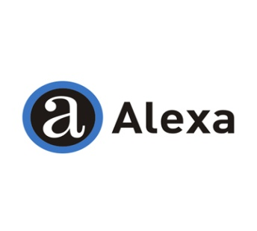
阿里巴巴集团战略分析
1
企业简介
国际贸易最受欢迎网站
电子商务最受欢迎网站
国际贸易网站（www.alibaba.com ）
中文网站（www.alibaba.com.cn）
促进“开放、透明、分享、责任”的新商业文明
使命
让天下没有难做的生意
愿景
分享数据的第一平台
幸福指数最高的企业
“活102年”
1000万
一亿
十年目标
&

Slide 4

阿里巴巴集团战略分析
1
企业简介
1995年
出访美国时首次接触到因特网，回国后创办网站“中国黄页”
1997年
加入中国外经贸部，负责开发其官方站点及中国产品网上交易市场
1999年
正式辞去公职，创办阿里巴巴网站，开拓电子商务应用，尤其是B2B业务
推出了以网络广告为赢收项目的营销平台“阿里妈妈”
2003年
创办独立的第三方电子支付平台，目前在中国市场位居第一
2005年
和全球最大门户网站雅虎战略合作，兼并其在华所有资产，阿里巴巴因此成为中国最大互联网公司
2007年8月
基本信息
出生年月： | 1964年10月 | 籍贯： | 浙江杭州
所在公司： | 阿里巴巴 | 企业股票： | 香港：1688
毕业院校： | 杭州师范学院外语系 | 学历： | 本科

Slide 5
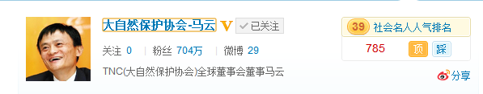
阿里巴巴集团战略分析
职务
阿里巴巴集团主要创始人之一;
阿里巴巴集团主席和首席执行官;
阿里巴巴公司主席和非执行董事;
软银集团董事;
中国雅虎董事局主席;
亚太经济合作组织(APEC)下工商咨询委员会(ABAC)会员
恰逢淘宝网十周年的日子，马云选择正式结束自己14年的阿里巴巴集团CEO生涯，将接力棒传给了与之有13年共事经历的陆兆禧
晚会前下午与李连杰一起为他们在杭州合开的太极馆揭幕
5月11日出任大自然保护协会(TNC)中国主席

Slide 6
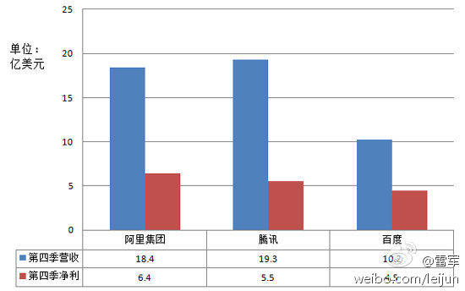
阿里巴巴集团战略分析
2
行业分析
阿里去年Q4净利润达6.4亿美元，超过腾讯的5.5亿美元及百度的4.5亿美元，位居第一。去年Q4阿里营收为18.4亿美元，增长80.4%。腾讯收入为121.531亿元(19.335亿美元)，增长53.4%。百度营收为63.35亿元(约合10.17亿美元)，增长41.6%

Slide 7

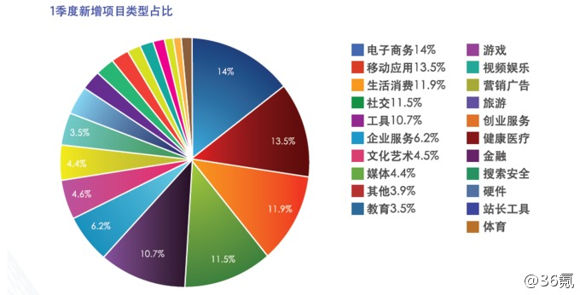
阿里巴巴集团战略分析
2013中国互联网创业者大会
移动化、社区化、生活化O2O、多媒体化
2013Q1中国移动互联网市场规模为204.2亿元 竞争进入关键年, 同比增长75.4%，环比增长10.4%

Slide 8
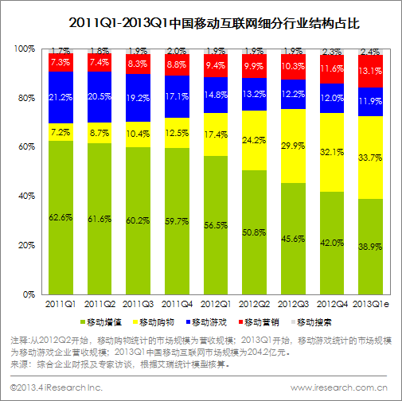
阿里巴巴集团战略分析
移动购物保持高增长
艾瑞预计未来移动购物将成为移动互联网最大细分行业。
据工信部统计，截止2013年Q1，手机上网用户占移动互联网用户比重达96.4%，手机网购已成为当今移动网购的主态
高通与京东商城合作共推智能终端

Slide 9
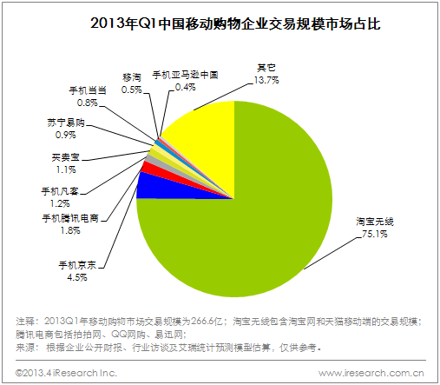
移动购物引领电商未来
阿里无线团队直指淘宝自身，目标灭掉淘宝，完全抢占电商市场大部分份额；
京东CEO刘强东公开表示，移动购物将成为京东企业战略主体；
凡客、当当发布数据表示移动网购市场给他们带来了巨大流量和收益。

Slide 10
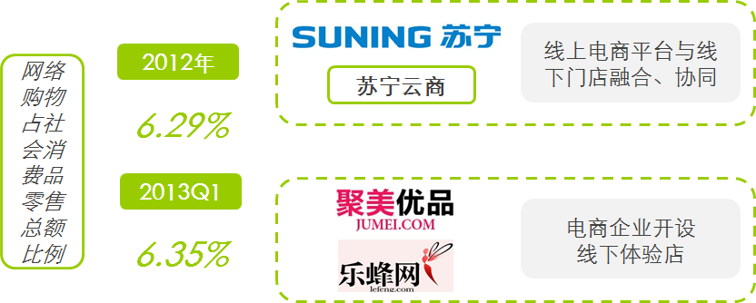
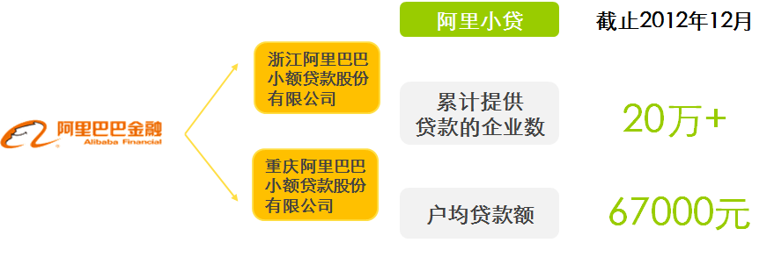
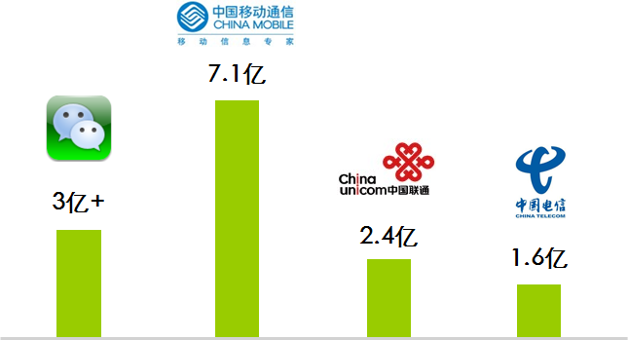
互联网的下一个机会
互联网 VS 传统行业
互联网促进传统行业发生改变
互联网填补传统行业服务盲区
互联网促使线上线下融合

Slide 11
阿里巴巴集团战略分析
3
竞争对手分析
嘀嘀打车2013年4月除了获得腾讯的 2500 万美元投资外，还将和微信进行深度合作，腾讯将会推出官方的微信打车服务
快的打车2013年4月获得阿里巴巴100万元天使投资
易到用车旗下的打车小秘也于近日获得来自中国宽带产业基金千万级美元融资
“双十一”一天网购交易额191亿元，而沃尔玛全球的交易额平均每一天大概是80个亿，上海或北京十一黄金周，主要的零售企业整个那一周加起来就是六七十个亿。

Slide 12
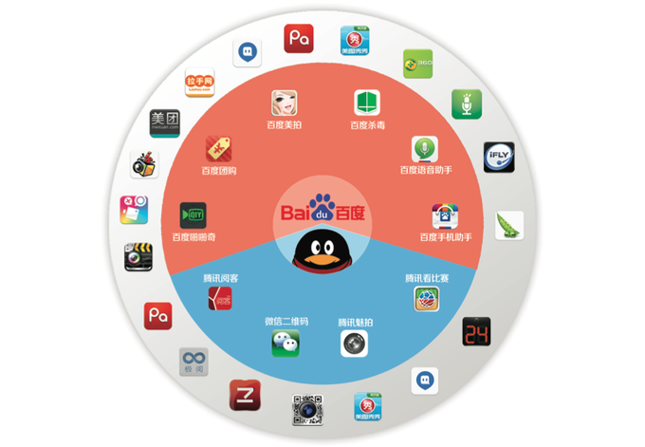
阿里巴巴集团战略分析
3
竞争对手分析

Slide 13
阿里巴巴集团战略分析
四大电商平台核心竞争力对比
淘宝：生态
2012年淘宝系突破了一万亿的交易规模，形成巨大的产业链
京东商城：物流
加快资金周转速度、用户体验
加快资金周转速度、用户体验
苏宁易购：供应链
腾讯系：投资
先是投资并控股易迅网，后于2011年先后以5000万美金和1000万美金投资鞋类好乐买和钻石珂兰钻石，另外还入股了E龙，投资F团

Slide 14
阿里巴巴集团战略分析
4
业务层战略
1
C2C业务初起推出支付宝、旺旺等基础工具
2003年10月，淘宝网推出了第三方支付工具“支付宝”
2006年“支付宝”升级，推出“全额赔付”制度
2004年，淘宝网推出“淘宝旺旺”，将即时聊天工具和网络购物相联系起来。

Slide 15
阿里巴巴集团战略分析
2
大淘宝战略提出向B2C和购物搜索业务拓展
2007年开始，淘宝网由单纯的C2C平台向综合网络零售商圈转变，大淘宝战略正式提出
2008年淘宝网涉足B2C领域，淘宝商城于同年4月份上线，并率先开启了平台化的过程，建立了B2B2C模式
2010年10月正式推出一淘网，定位为独立网上购物搜索引擎，核心功能为“比价”
2011年，阿里巴巴集团宣布，淘宝网一拆为三：淘宝网、淘宝商城和一淘网，成为当年电商界最大的组织架构调整
2012年淘宝商城更名为天猫商城，成为B2C市场中占据半壁江山的最大平台商。

Slide 16
阿里巴巴集团战略分析
3
涉足广告营销领域，建立广告交易平台
2007年阿里妈妈诞生，阿里巴巴集团对其定位是“开放式的广告交易平台”
2008年为顺应大淘宝战略，淘宝网和阿里妈妈合并发展
2010年4月阿里妈妈变脸为“淘宝联盟”，成为中国最大的广告联盟
2013年阿里妈妈的品牌和域名再次被启用，联盟平台将从以服务淘宝系商家为主转向面向全网所有广告主开放的广告交易平台

Slide 17
阿里巴巴集团战略分析
4
推出聚石塔布局大数据
2012年7月，天猫和阿里云、万网宣布联合推出聚石塔平台，整合阿里旗下所有电商模式的“基石”——大数据平台初步形成
2013年聚石塔则从五个方面进行布局：服务商家的订单状态透明化、财务数据更加清晰、帮助商家提升营销的精准度、科学管理商家的进销存和提供全链路商业解决方案。

Slide 18
阿里巴巴集团战略分析
5
进入团购领域推出聚划算
2010年3月，淘宝团购聚划算平台上线，对淘宝网巨大客流和商家优势进行整合
2011年10月，聚划算从淘宝网剥离出去独立运营，聚划算的成立，标志着淘宝爆款时代的正式降临
2012年3月，聚划算由“人治”时代进入“法治”阶段，由凭关系转变为坑位竞价
聚划算还在2012年不断推陈出新，品牌团、本地生活等陆续聚划算平台

Slide 19
阿里巴巴集团战略分析
6
从淘品牌策略到天猫原创
2009年初，韩都衣舍、麦包包、绿盒子等一批“淘品牌”开始出现
2012年，天猫商城宣布“淘品牌”正式更名为“天猫原创”，正式宣告淘品牌成为历史

Slide 20
阿里巴巴集团战略分析
7
推出小而美策略和双百万计划
淘宝网2012年正式提出了小而美概念
小是指商家对某一领域十分专注，而美是指商家能够给客户提供非常好的客户体验，众多的小而美商家组成具有差异性的生态多样化
2012年9月，全面推出“双百万”小企业战略，全力培养一百万家年营业额超过一百万的网店

Slide 21
阿里巴巴集团战略分析
8
布局SNS领域建设流量网络
2008年，阿里巴巴全资收购中国雅虎后，推出熟人交互平台“雅虎关系”，其基本模式是开放平台+生活服务+电子商务
2011年，阿里巴巴开始注意到Pinterest新模式，淘宝网相继推出了5款社区化服务产品，即爱逛街、哇哦、圈子、顽兔和一淘发现。
2013年在无线领域退出了旺信、“微淘”等SNS性质的产品，并被寄予厚望
2013年5月份，阿里巴巴索性单刀直入，注资新浪微博，将电商和SNS的结合进行到底

Slide 22
阿里巴巴集团战略分析
9
淘宝一分为五实践大阿里战略
淘宝C2C在发展的十年过程中，一方面孵化了天猫、聚划算、支付宝、一淘网、阿里妈妈等众多核心业务
另一方面，在上下游等产业链多点布局，并最终形成生态体系的闭环

Slide 23
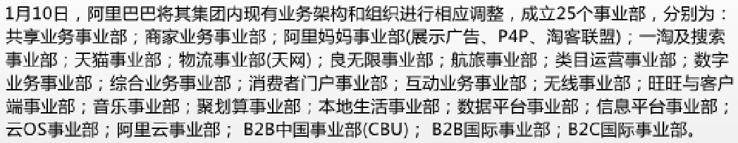
阿里巴巴集团战略分析
10
淘宝无线将“变形”颠覆淘宝
2013年，微淘、表哥计划、生活圈、阿里旺信等一系列新产品接踵而至
2013年4月，手机淘宝“变形”项目内测悄然启动

Slide 24
阿里巴巴集团战略分析
5
公司层战略
移动社交
新浪微博、陌陌
平台入口
UC浏览器
移动互联网
开发者数据
友盟
O2O应用
美团、在路上、丁丁网、快的打车
地图
高德地图

Slide 25
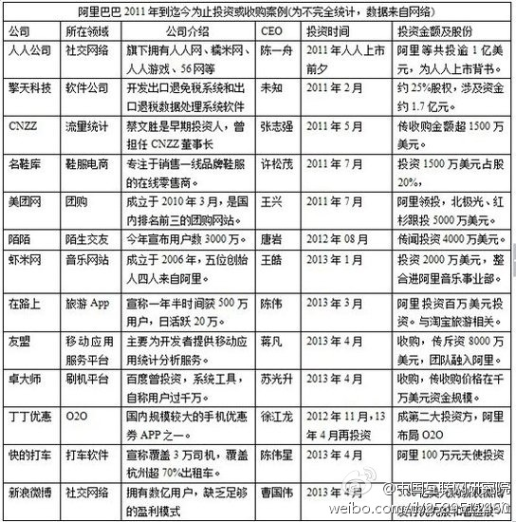
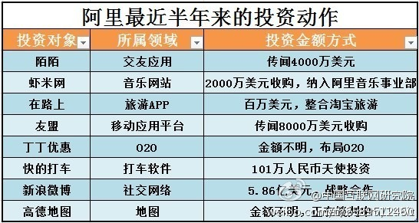
阿里巴巴集团战略管理
阿里2011年以来投资或收购不完全名单

Slide 26
阿里巴巴集团战略分析
阿里巴巴入股新浪微博的三大原因
阿里巴巴通过其全资子公司，以5.86亿美元购入新浪微博约18%的股份。这项高达35亿元的投资，堪称中国互联网历史上最大规模的资本交易。
第一个原因是取悦资本市场。
在新浪微博商业化屡屡受阻的今天，除了资本运作外，没有其他任何办法能给投资人带来信心，而阿里巴巴 5.86 亿美元资金的进入，既为新浪微博商业化带来更多的试错时间，又给了投资人一针强心剂，可谓一箭双雕。受阿里巴巴入股消息的影响，新浪股价在昨个交易日大涨 18%，创下了 52 周以来单日的最高涨幅。
另一方面，对阿里巴巴而言，入股新浪微博后，也给自己上市提供了一个绝佳的素材，新浪微博拥有 5 亿用户，如何将这 5 亿用户与阿里巴巴旗下的电子商务平台对接，将给资本市场留下足够想象，同时也将拉高阿里巴巴未来上市的估值。

Slide 27
阿里巴巴集团战略分析
第二个原因是抢占流量入口并迎接大数据时代。
过去阿里巴巴为抢夺移动互联网的流量入口，投资或收购了美团、陌陌、快的打车、UCweb 等多个与移动互联网和社交相关的公司，入股新浪微博后，阿里巴巴将成为国内在移动互联网领域最具影响力的互联网巨头。纵观国内互联网，也只有拥有微信业务的腾讯能与之匹敌。
今天的网络一只脚已经迈进了大数据时代，远在新加坡的盛大董事长陈天桥近期与高管交流最多的话题就是《纸牌屋》火爆背后与大数据的关系。美团、陌陌、快的打车、UCweb 甚至新浪微博，在移动互联网和社交领域累计的数据将是一座挖之不尽的金矿，阿里巴巴如果能够掌握移动互联网的入口并进行大数据分析，将彻底颠覆目前的互联网巨头。

Slide 28
阿里巴巴集团战略分析
第三大原因是强化社交关系挑战腾讯。
根据双方的合作协议，阿里巴巴和新浪微博将在用户账户互通、数据交换、在线支付、网络营销等领域进行深入合作。目前来看，新浪微博拥有5亿用户，阿里巴巴旗下的淘宝、支付宝、天猫等平台的账号大约有8亿，双方数据一旦互通，有望成为中国最大的账户体系。

Slide 29
阿里巴巴集团战略分析
继入股新浪微博后 阿里2.94亿美元投资高德
与卓普、夏新、基伍、康佳、小辣椒5家终端厂商推出6款阿里云手机
小结
近期一系列的投资，让阿里巴巴移动战略的生态圈布局正渐渐明朗。 通过不断布点、织网，在移动互联网时代，阿里巴巴将打造一个全新的生态体系，建立移动互联的“无边界生活圈”，实现“淘宝就是生活”的愿景。
提供移动互联时代的“水、电、气”生态基础设施，最终成为“无所不在”的无边界生活圈。

Slide 30
谢
谢
观
看
2013/5/14

